Slide 1
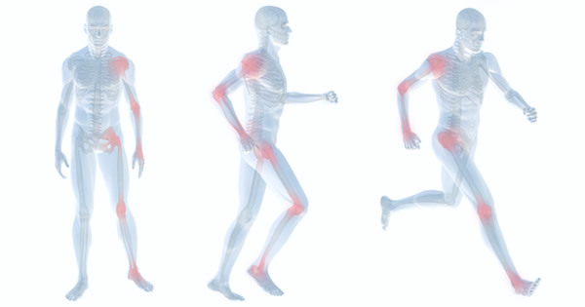
Sistema articular
Profa. Fabíola Carlim Voigt

Slide 2
ESTRUTURA ARTICULAR
Articulações ou junturas são as uniões funcionais entre os diferentes ossos do esqueleto.
São divididas nos seguintes grupos, de acordo com sua estrutura e mobilidade:
1. Articulações Fibrosas (Sinartroses) ou imóveis;
2. Articulações Cartílagíneas (Anfiartroses) ou com movimentos limitados;
3. Articulações Sinoviais (Diartroses) ou articulações de movimentos amplos.

Slide 3
SINARTROSES
As articulações fibrosas incluem todas as articulações onde as superfícies dos ossos estão quase em contato direto, como nas articulações entre os ossos do crânio (exceto a ATM).
Há três tipos principais de articulações fibrosas:
1. Suturas;
2. Sindesmoses;
3. Gonfoses.

Slide 4
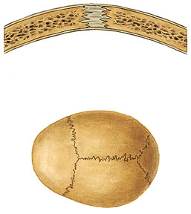
1. Suturas: Nas suturas as extremidades dos ossos têm interdigitações ou sulcos, que os mantêm íntima e firmemente unidos.
As fibras de conexão são muito curtas preenchendo uma pequena fenda entre os ossos.
Este tipo de articulação é encontrado somente entre os ossos planos do crânio.

Slide 5
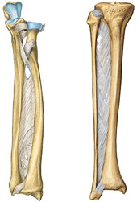
2. Sindesmoses: O tecido interposto também é o conjuntivo fibroso, mas não ocorre nos ossos do crânio.
A Nomenclatura Anatômica só registra dois exemplos: sindesmose tíbio-fibular e sindesmose radio-ulnar.

Slide 6
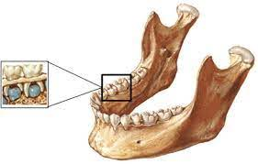
3. Gonfoses: Também chamada de articulação em cavilha, é uma articulação fibrosa especializada na fixação dos dentes nas cavidades alveolares, na mandíbula e maxilas.

Slide 7
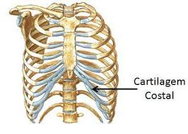
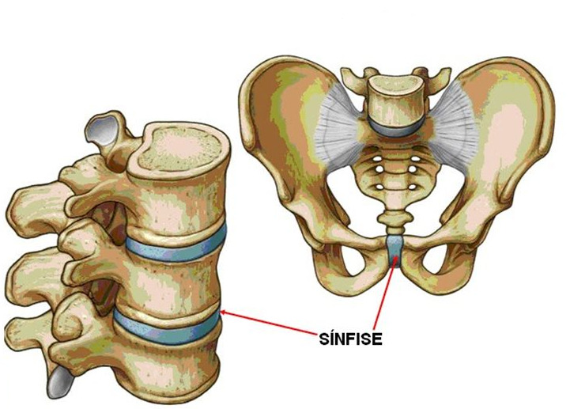
ANFIARTROSES
Nas articulações cartilaginosas, os ossos são unidos por cartilagem pelo fato de pequenos movimentos serem possíveis nestas articulações.

Slide 8
DIARTROSES
As articulações sinoviais incluem a maioria das articulações do corpo.
As superfícies ósseas são recobertas por cartilagem articular e unidas por ligamentos revestidos por membrana sinovial.
A articulação pode ser dividida completamente ou incompletamente por um disco ou menisco articular cuja periferia se continua com a cápsula fibrosa, enquanto que suas faces livres são recobertas por membrana sinovial.

Slide 9
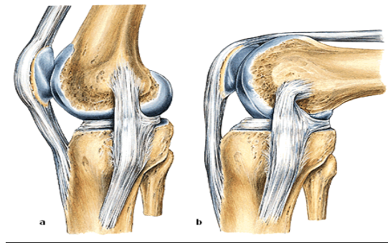
ESTRUTURA DAS ARTICULAÇÕES MÓVEIS
Ligamentos: Os ligamentos são constituídos por fibras colágenas dispostas paralelamente ou intimamente entrelaçadas umas as outras.

Slide 10
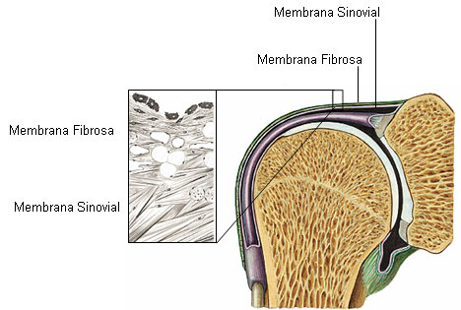
Cápsula Articular: É uma membrana conjuntiva que envolve as articulações sinoviais. Apresenta-se com duas camadas:
Membrana Fibrosa;
2. Membrana Sinovial.

Slide 11
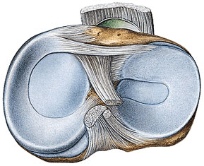
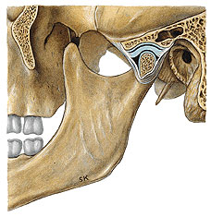
Discos e Meniscos: Encontram-se nas superfícies articulares, são formações fibrocartilaginosas.

Slide 12
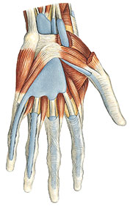
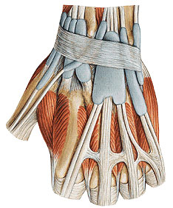
Bainha Sinovial dos Tendões: Facilitam o deslizamento de tendões que passam através de túneis fibrosos e ósseos (retináculo dos flexores de punho).

Slide 13
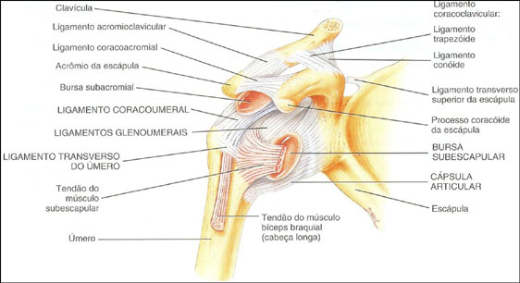
Bolsas Sinoviais (Bursas): São constituídas por sacos fechados de revestimento sinovial. Facilitam o deslizamento de músculos ou de tendões sobre proeminências ósseas ou ligamentosas.

Slide 14
ARTICULAÇÕES SINOVIAIS
ATM (Articulação Temporomandibular);
Ombro;
Cotovelo;
Punho;
Quadril;
Joelho;
Tornozelo;
Coluna Vertebral.

Slide 15
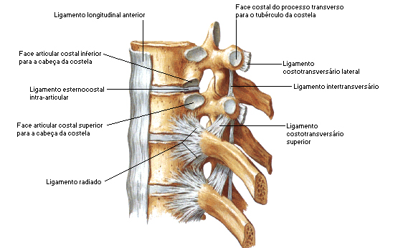
COLUNA VERTEBRAL
As articulações da coluna vertebral consistem em uma serie de anfiartroses, entre os corpos vertebrais;
E uma série de diartroses, entre os arcos vertebrais.

Slide 16
Profa. Fabíola Carlim Voigt
E-mail: fabycarlim@gmail.com
Qualquer duvida estou a disposição!

